Slide 1
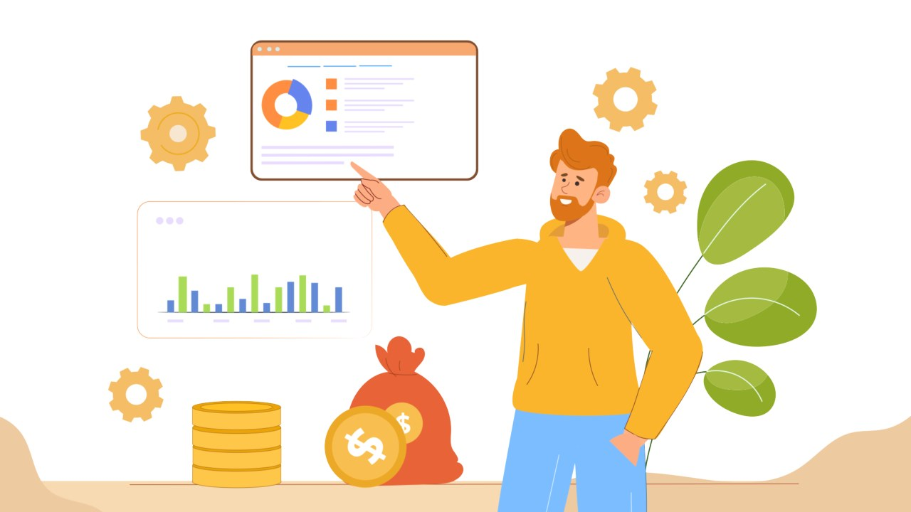
O
OLIMPOS GYM
Base de datos y desarrollo de OlimpOS
Cómo está construido por dentro: los datos, el sistema de empleados, la API, la app y la web
Defensa del proyecto
Parte técnica · Base de datos y programación
Notes:
Buenas. En mi parte voy a explicar cómo está hecho OlimpOS por dentro: dónde y cómo se guardan los datos, y cómo programamos cada pieza (el sistema de los empleados, la API, la app de los socios y las páginas web). La idea es que se entienda no solo qué hace el sistema, sino por qué lo hicimos de esa manera.

Slide 2
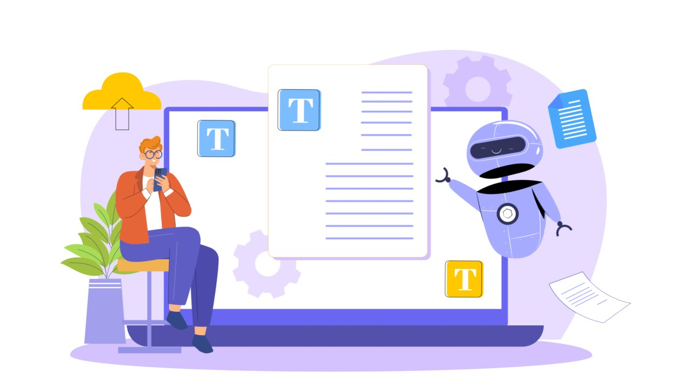
Lo que voy a contar
Mi parte de la defensa
Cómo se conectan todas las piezas
La base de datos en PostgreSQL (Neon)
Reglas, transacciones y seguridad
Sistema de empleados, API y app móvil
Funciones destacadas y cómo lo probamos
Notes:
Primero muestro el mapa general, después me meto en la base de datos: cómo está organizada, qué reglas hace cumplir y cómo protege los datos. Después paso al desarrollo de cada aplicación y cierro con dos funciones que muestran todo junto (el ingreso con QR y la tienda) y con cómo lo probamos.

Slide 3
Cómo se conecta todo
Tres aplicaciones, un servidor en la nube y una sola base de datos
Sistema de empleados
conexión directa
PostgreSQL en Neon
Python 3.12 + Flet · escritorio
Cloudflare Workers
114 tablas
Una sola fuente de verdad para las tres aplicaciones
App de socios
API del club
Kotlin + Jetpack Compose · Android
Pagos
Páginas web
Argos (IA)
HTML, CSS y JavaScript
Usan: Firebase Auth · Mercado Pago · Anthropic
Notes:
Este es el mapa. El sistema de los empleados corre en la PC de la recepción y se conecta directo a la base, porque es un programa de confianza que está en el club. La app y las páginas web NO tocan la base: le piden todo a la API, que corre en Cloudflare Workers. Hay tres Workers: la API del club, el de pagos (Mercado Pago) y el de Argos, el asistente con IA. Todos terminan en la misma base PostgreSQL en Neon, así que un cambio hecho en recepción se ve al instante en la app.

Slide 4
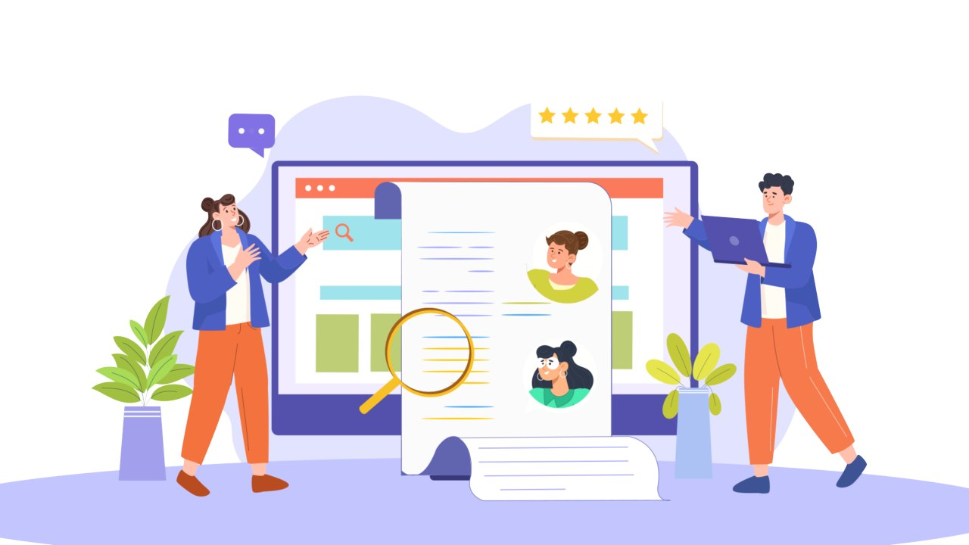
Base de datos
Dónde vive la información del gimnasio y cómo la cuidamos
Notes:
Empiezo por la base de datos, que es el corazón: todo lo que hacen las aplicaciones termina leyendo o escribiendo acá.

Slide 5
PostgreSQL relacional en Neon
Empezamos con Firestore (documentos sueltos) y migramos a una base relacional para que la propia base haga cumplir las relaciones, las reglas y las transacciones.
01
02
03
04
114
136
63
13
tablas
claves foráneas
reglas CHECK
módulos
Neon es PostgreSQL serverless: se apaga cuando nadie lo usa y se prende solo. Por eso cada consulta del sistema reintenta una vez reconectando si la conexión se cortó.
Notes:
La base es PostgreSQL, alojada en Neon. Al principio usábamos Firestore, que guarda documentos sin relaciones entre sí; pasamos a una base relacional porque el gimnasio tiene muchos datos que dependen unos de otros (un pago es de un socio, un socio tiene una membresía...). Hoy son 114 tablas con 136 claves foráneas y 63 reglas CHECK. Neon es serverless: si nadie la usa un rato se apaga, y por eso el sistema reintenta la consulta una vez si la conexión se cortó.

Slide 6
Tablas por módulo
Organizada por módulos
Cada módulo agrupa las tablas de una parte del gimnasio.
Nutrición es el más grande: dietas, comidas, alimentos y planes asignados a cada socio.
La documentación (diccionario de datos y diagrama) se genera sola desde la base.
Notes:
Las tablas están agrupadas en 13 módulos, uno por cada parte del negocio. El más grande es Nutrición, con 23 tablas. Algo que nos ayudó mucho: el diccionario de datos y el diagrama entidad-relación no se escriben a mano, los genera un script leyendo la base, así nunca quedan desactualizados.

Slide 7
Reglas que la base hace cumplir
Aunque una aplicación tenga un error, la base no acepta datos inválidos
01
Claves primarias y foráneas
02
Reglas CHECK
Cada pago, reserva o rutina apunta a un socio que existe. Si se borra un empleado, su ficha de entrenador se borra en cascada.
El DNI tiene 7 u 8 dígitos, el estado es activo o inactivo, el sueldo y el stock no pueden ser negativos.
03
Valores únicos
04
Índices
No hay dos cuentas con el mismo email ni dos productos con el mismo nombre o SKU (sin importar mayúsculas).
Búsquedas rápidas por email, DNI o usuario: el login no recorre toda la tabla.
Notes:
Estas reglas viven en la base, no solo en el código. Eso significa que aunque una aplicación tenga un error, o alguien intente meter datos a mano, la base los rechaza. Ejemplos: un DNI tiene que tener 7 u 8 dígitos; un pago tiene que pertenecer a un socio que exista; dos productos no pueden tener el mismo código SKU. Y los índices hacen que buscar un socio por email o DNI sea instantáneo.

Slide 8
Transacciones: todo o nada
BEGIN;
SELECT stock FROM productos
WHERE id_producto = 7 FOR UPDATE;
UPDATE productos SET stock = stock - 1
WHERE id_producto = 7;
INSERT INTO pedidostienda (...);
COMMIT;
Varios pasos que se guardan juntos o no se guarda ninguno.
Ejemplo real: cuando un socio pide un producto en la NutriStore, dos personas no pueden llevarse la última unidad.
FOR UPDATE bloquea la fila mientras dura el pedido
El precio sale de la base, nunca de la app
Cancelar un pedido devuelve el stock
Pagos: el aviso repetido de Mercado Pago no duplica nada
Notes:
Una transacción agrupa varios pasos: o se guardan todos o ninguno. El ejemplo es la tienda: al hacer un pedido, primero se bloquea la fila del producto con SELECT ... FOR UPDATE, se descuenta el stock y se crea el pedido. Si dos socios piden la última unidad al mismo tiempo, el segundo espera a que termine el primero y ve que ya no queda. Lo mismo con los pagos: el pago y la activación de la membresía se guardan juntos, y si Mercado Pago manda el mismo aviso dos veces no se duplica.

Slide 9
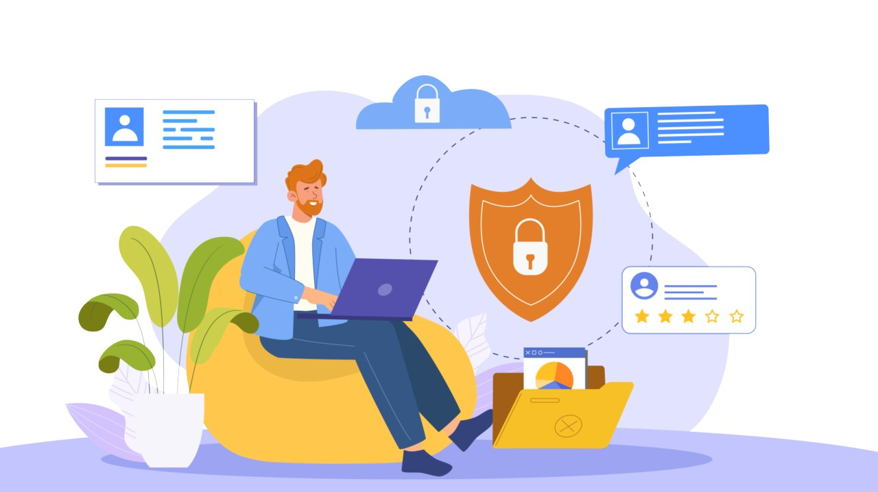
Seguridad de los datos
Contraseñas con scrypt
Se guarda un hash con sal aleatoria, lento a propósito para frenar ataques de fuerza bruta.
Credenciales fuera de GitHub
Las claves de la base y de los servicios están en archivos locales ignorados por git.
Secretos solo en el servidor
Las claves de Mercado Pago y de Anthropic viven en los Workers, nunca dentro del APK.
Cada pedido trae un token
La API verifica la firma, el emisor y el vencimiento del token de Firebase.
Notes:
Cuatro medidas de seguridad. Uno: las contraseñas nunca se guardan como texto, se guarda un hash scrypt, que es lento a propósito para que adivinarlas cueste muchísimo. Dos: ninguna clave está subida a GitHub. Tres: los secretos de Mercado Pago y de la IA están en los Workers, porque cualquier cosa que esté dentro de un APK se puede extraer. Cuatro: cada pedido de la app trae un token de Firebase, y la API verifica su firma antes de hacer nada.

Slide 10
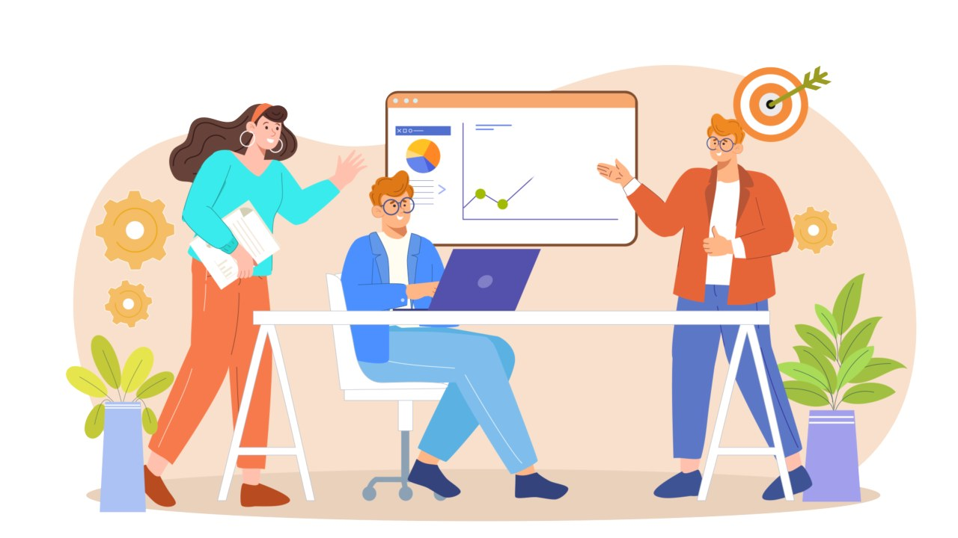
Desarrollo
Cómo programamos cada una de las aplicaciones
Notes:
Ahora paso al desarrollo: cómo está programada cada aplicación y qué decisiones tomamos.

Slide 11
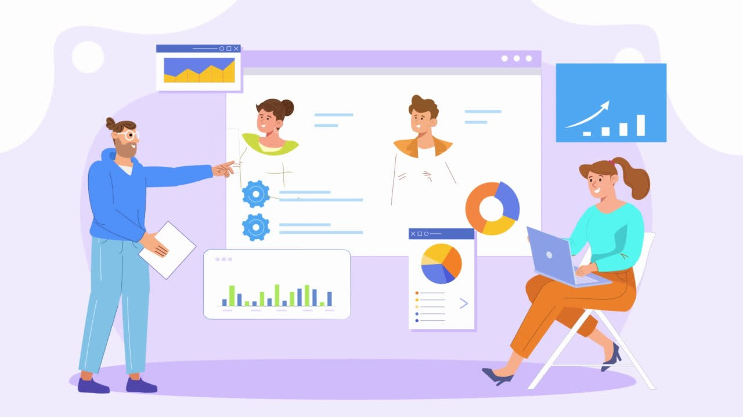
Sistema de empleados
Python 3.12 + Flet · programa de escritorio
01
Un menú por rol
Dueño, recepción y entrenador ven solo sus secciones. Si se intenta abrir otra, el sistema lo bloquea.
02
Pantallas separadas de los datos
22 vistas para la interfaz y 21 módulos _repo con el SQL. Cambiar una consulta no rompe una pantalla.
Secciones: socios, membresías, pagos, clases, rutinas, dietas, personal, QR de ingreso, NutriStore y más.
03
Sin congelar la pantalla
Las tareas lentas (como refrescar el QR cada segundo) corren en hilos aparte.
Notes:
El sistema de los empleados está hecho en Python con Flet, que permite hacer interfaces de escritorio. Cada rol tiene su menú: el dueño ve todo, la recepción y los entrenadores solo lo suyo, y si alguien intenta abrir una sección que no le corresponde, el sistema lo bloquea. Separamos las pantallas (22 vistas) de los archivos que hablan con la base (21 módulos repo), así cada cosa se puede cambiar sin romper la otra.

Slide 12
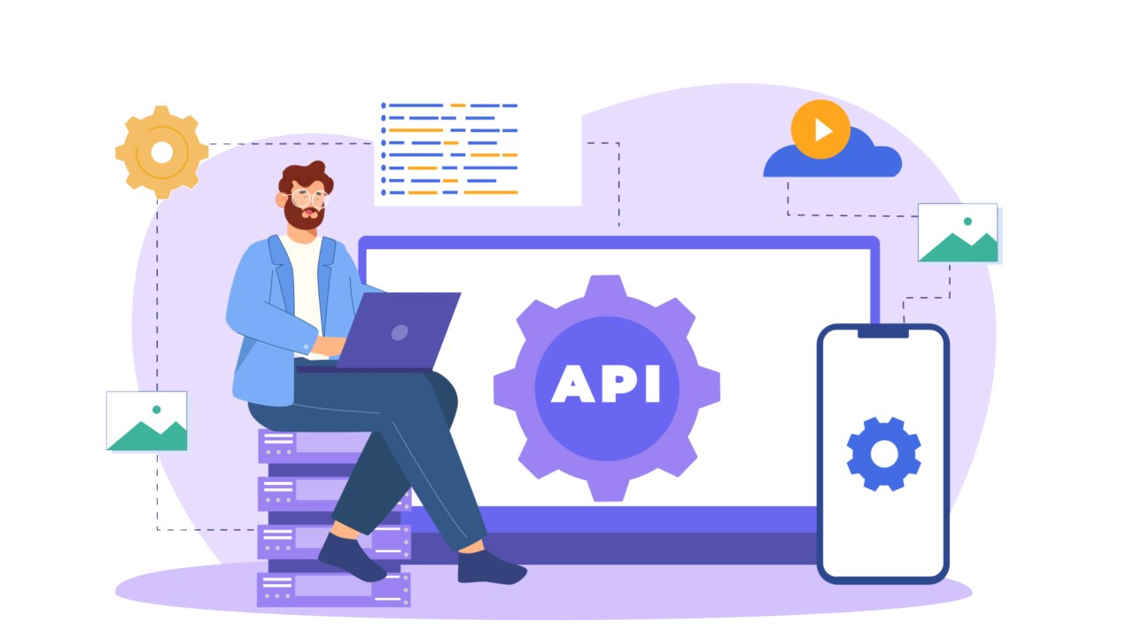
La API en Cloudflare Workers
TypeScript · se ejecuta en la nube, cerca del usuario, sin un servidor que mantener
Verifica el token de cada socio
Consulta la base con el driver serverless de Neon
Nunca confía en precios o datos que mande la app
API del club
Pagos
Argos
Rutinas, dietas, clases, tienda, planes e ingreso. Todo bajo /v1/.
Arma el cobro en Mercado Pago y activa la membresía solo cuando el pago está aprobado.
Habla con la IA de Anthropic y controla el cupo diario de mensajes de cada socio.
Notes:
La API está escrita en TypeScript y corre en Cloudflare Workers: no hay un servidor propio que mantener. Son tres Workers: la API del club, con todas las rutas que usa la app; el de pagos, que crea el cobro en Mercado Pago y solo activa la membresía cuando Mercado Pago confirma que se pagó; y Argos, que llama a la IA y controla cuántos mensajes puede mandar cada socio por día. La regla de oro es no confiar nunca en lo que manda la app.

Slide 13
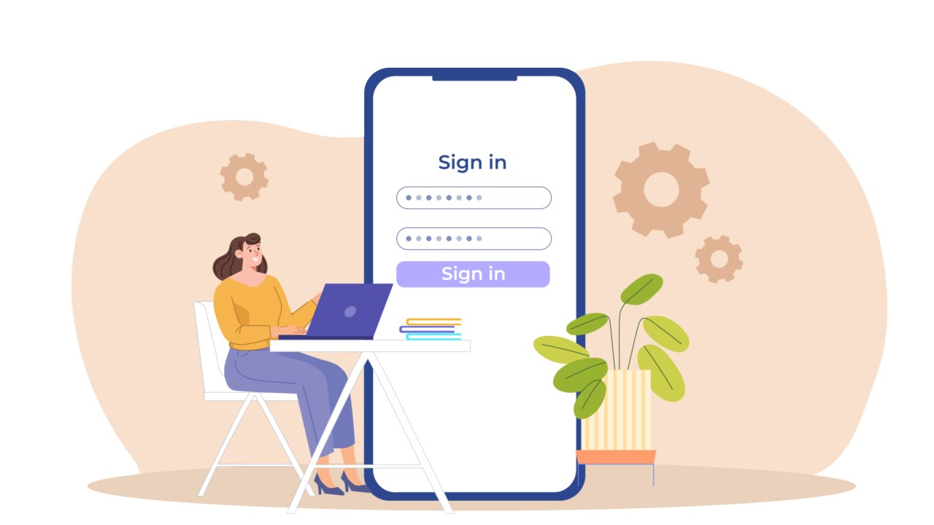
App de los socios
39
Kotlin + Jetpack Compose · Android
pantallas hechas con Compose
4,6 MB
pesa el APK optimizado
0
claves secretas dentro del APK
Rutinas, clases, Arena, NutriStore, Argos y el pago de la membresía: todo lo pide a la API con el token del socio.
Notes:
La app está hecha en Kotlin con Jetpack Compose, que es la forma moderna de hacer interfaces en Android. Tiene 39 pantallas. El socio inicia sesión con Firebase Auth, que le da un token; con ese token la app le pide todo a la API. Usamos una versión optimizada del APK que pesa unos 4,6 MB.

Slide 14
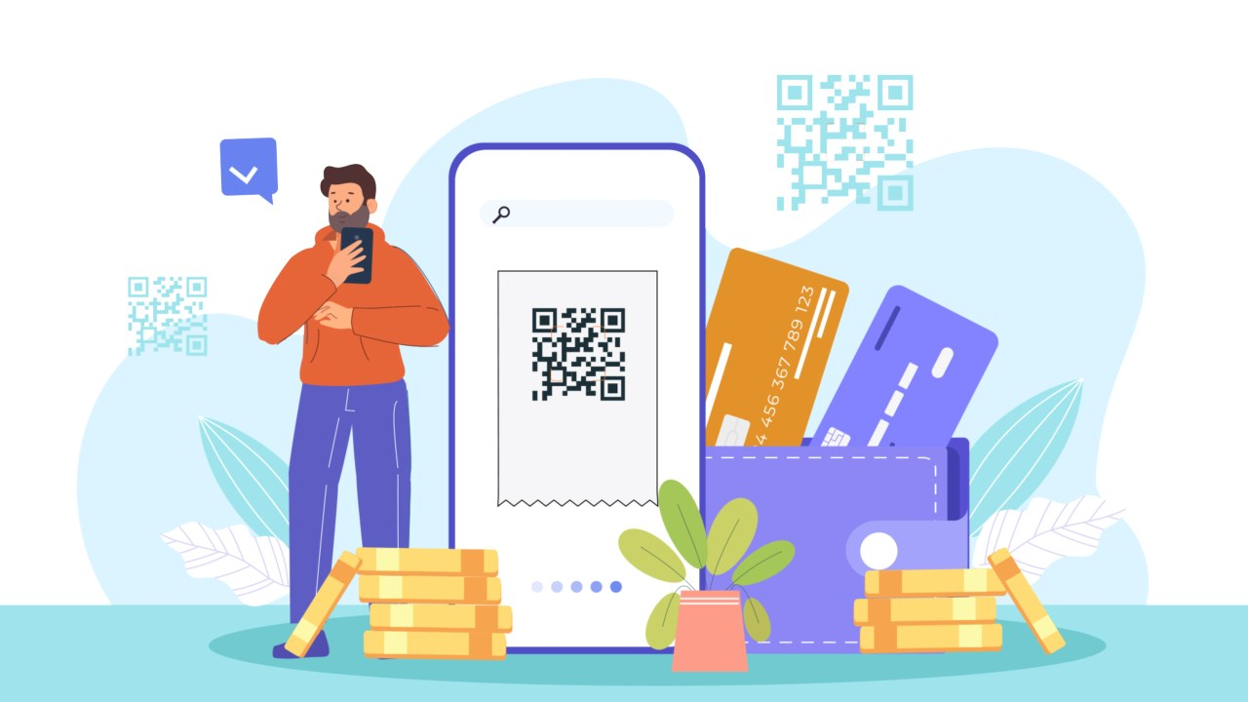
Ingreso al gimnasio con QR
Un código que cambia cada 30 segundos, así no sirve sacarle una foto y usarla otro día
01
02
03
Recepción muestra el QR
El socio lo escanea
La API lo comprueba
El sistema genera el código con HMAC-SHA256 y una clave secreta guardada en la base.
La app abre la cámara, lee el QR y lo manda a la API con su token.
Recalcula el código, acepta hasta 2 minutos de diferencia y registra el ingreso una sola vez.
Notes:
Esta función junta todo. En la recepción, el sistema muestra un QR que cambia cada 30 segundos. Ese código se calcula con HMAC-SHA256 a partir de una clave secreta, así que no se puede inventar. El socio lo escanea con la app, la app lo manda a la API y la API recalcula el código: si coincide (con un margen de 2 minutos), registra el ingreso, y si el socio escanea dos veces no se duplica. Una foto vieja del QR no sirve.

Slide 15
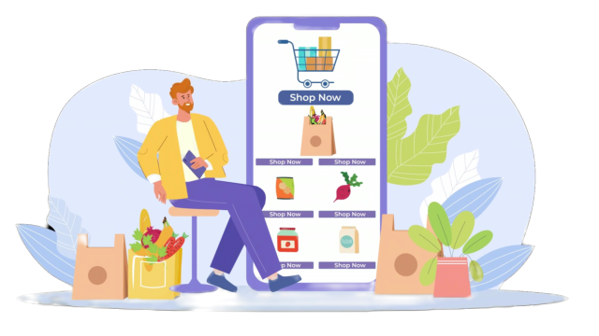
NutriStore
Un dato, un solo lugar
Lo que el dueño cambia en el sistema se ve en la app al instante, porque los dos leen la misma tabla.
Tienda
El dueño carga productos con etiquetas, SKU, stock e imagen. El socio pide en la app y paga en recepción.
Precios de membresías
Se editan en el sistema y la app los lee de la API (GET /v1/planes). No hay precios escritos en la app.
Pagos
El cobro usa el precio de la tabla membresias, no el que mande el celular.
Notes:
Una idea que repetimos en todo el proyecto: cada dato vive en un solo lugar. La tienda: el dueño carga los productos en el sistema y la app los muestra; el socio pide desde la app y paga en recepción. Los precios de las membresías: antes estaban escritos dentro de la app, ahora la app los pide a la API, así que si el dueño cambia un precio se ve enseguida. Y al pagar, el precio siempre sale de la base, nunca del celular.

Slide 16
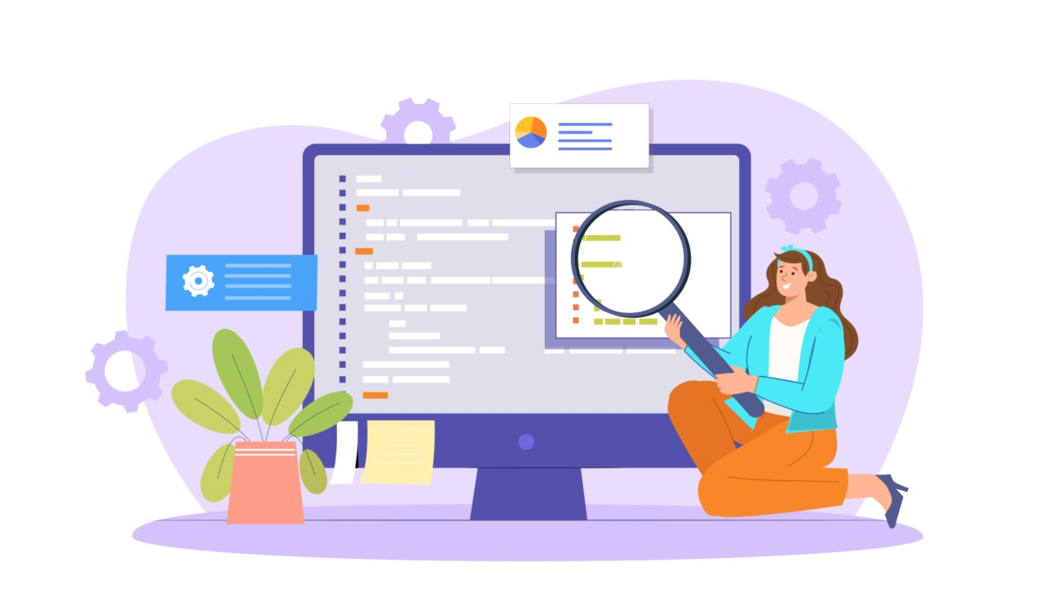
Cómo lo probamos
01
Pruebas automáticas de la API
Un script prueba cada ruta contra una base local: casos válidos y casos que deben fallar.
02
Pruebas reales con datos temporales
Creamos un socio de prueba, probamos el QR, la tienda y los pagos, y después lo borramos.
03
Validación en tres capas
La app o el sistema avisan, la API controla y la base rechaza lo que se escape.
04
Emulador de Android
Cada versión de la app se instala y se revisa antes de publicar el APK.
Notes:
Para probar usamos varias cosas. La API tiene un script de pruebas que corre contra una base local, nunca contra la real. Cuando probamos en producción, lo hacemos con un socio temporal que se borra al terminar. Las validaciones están en tres capas: la pantalla avisa, la API controla y la base, con sus reglas CHECK, rechaza lo que se escape. Y la app la probamos en el emulador antes de publicar cada APK.

Slide 17

O
OLIMPOS GYM
¿Preguntas?
Una base relacional que cuida los datos, una API que no confía en nadie y tres aplicaciones que muestran siempre lo mismo.
Notes:
Para cerrar: una base relacional que hace cumplir sus propias reglas, una API que verifica todo lo que recibe y tres aplicaciones que muestran siempre la misma información. Gracias, quedo a disposición para preguntas.

